Slide 1
CPOS Counter项目
服务端讲解
日立咨询
Jan, 2020

Slide 2
系统集成

Slide 3
系统集成 high level
VPAY
总部端
2G BOH
RSC
CPOS Cash
CPOS Control
百胜卡虚拟卡
CRM
人员
支付
订单
报表
支付宝
Coupon Center
人员
餐厅
CPOS Backroom
人员
、角色、人和角色关系
百胜卡
实体卡中心
获取信息
speed report
验券
验会员
Menu Center
键位
CPOS Counter
总部服务
验卡、卡激活
核销
餐厅
订单、事件
键位
获得信息
验券
验会员
核销
支付
卡激活
扫码点餐
订单、事件
数据同步。箭头代表数据流向
EC
订单
OC
餐厅
键位
订单
服务调用。箭头代表调用方向
订单（含发票提取码）
餐厅端
订单、菜单
KDS
电子发票系统
CPOS Counter
餐厅服务
订单
Kiosk
Kds事件
叫号屏
促销
订单、事件
微信
Counter 终端
银联卡刷卡
百胜卡实体卡
POS
adapter
2G BOH
STORE
EPQC

Slide 4
系统集成
总部端
支付宝
虚拟卡
VPAY
Coupon
Prime
VGOLD
Kiosk
扫码点餐
OC
BK
此仅总部端访问
其他为两端访问
Pay
Coupon
Customer
FBI
MC
Promotion
Report
Notification
Order router
Message Router
Counter 终端
移动模式
Menu
Operation
Config
Comtrans
Order Center
Message Center
餐厅端
Menu
Operation
Config
Comtrans
Order
Message
Counter 终端
餐厅模式
Promotion
Kiosk
KDS
叫号屏
Pos adapter
BOH
Monitor
agent

Slide 5
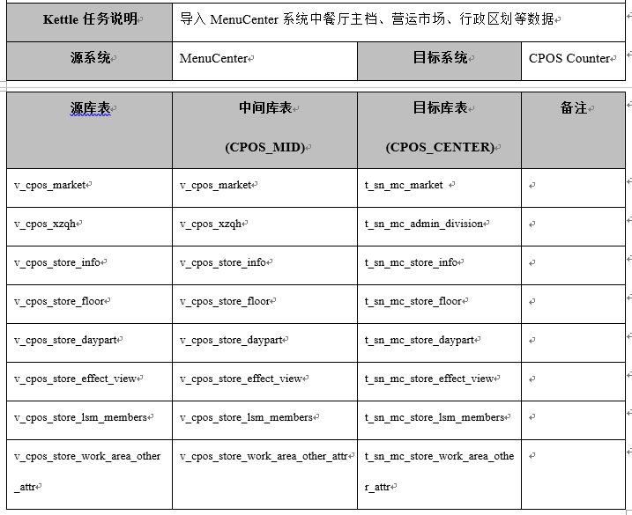
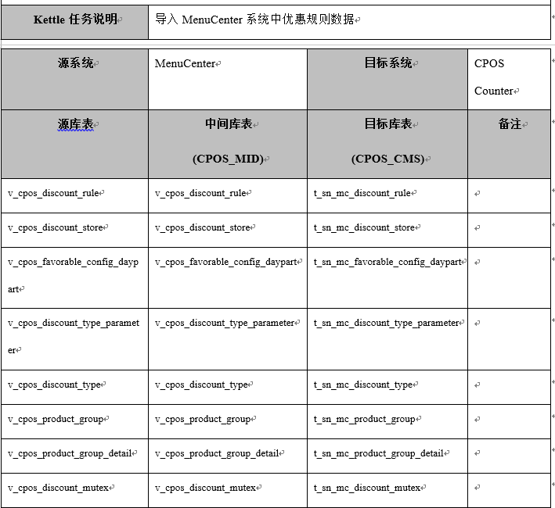
Kettle同步数据来源
《CPOS_Counter项目_系统维护手册_V0.2_20190902.doc》的 7.1.5 章节

Slide 6
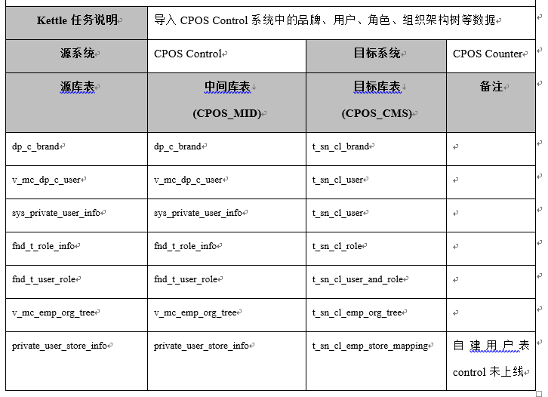
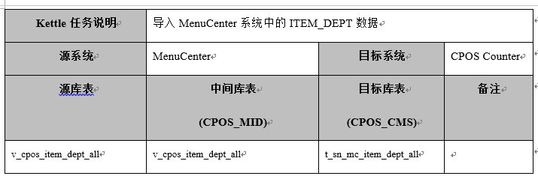
Kettle同步数据来源

Slide 7
订单
总部端
扫码点餐
服务端
连线代表数据流向，并非调用方向
订单报文
订单报文
OC
Kiosk
总部端
order
Counter 终端
餐厅端
KDS
Kiosk
餐厅服务
order
订单报文
订单报文
叫号屏
Counter 终端
POS
adapter
2G BOH
STORE
EPQC

Slide 8
消息、事件
通知消息、
终端日志上报通知消息、
EOD、SOD事件
总部端
连线代表数据流向，并非调用方向
总部管理 WEB
Counter操作事件
KDS操作事件
叫号屏事件
总部端
msg
OC
通知消息、
远程授权消息、
操作事件
Counter 终端
通知消息（Counter+总部端WEB发送的）、
远程授权消息
操作事件（给OC）、
上下屏事件（给叫号屏）
餐厅端
通知消息、
远程授权消息、
操作事件
KDS
餐厅服务
msg
发送特定事件（给OC）
Counter 终端
叫号屏
接收KDS上下屏事件
通知消息（Counter+总部端WEB发送的）、
远程授权消息
Counter操作事件
POS
adapter

Slide 9
订单长短连

Slide 10
架构 – 总部端 redis db情况
连线代表接口调用方向，并非数据流向
Route
redis
db7
Client
OC 异常下单
定时
定时
Client
Client
OC
redis
db9
响应Store请求
Center
定时
redis
db8
服务
服务
服务
Store短连消息上报
Center长连消息下发
Store短连获取消息和确认
银二代拉取

Slide 11

架构 - 长短连并行
总部WEB
Route
连线代表接口调用方向，并非数据流向
服务
client
OC
Counter 终端
Client
Store短连获取消息和确认
Center
服务
服务
服务
短连补偿
Center长连消息下发
Store短连消息上报
Store L0
Client
Client
Client
KDS
Counter 终端
服务
叫号屏
POS adpter

Slide 12
流程 - 长短连并行
总部端
Counter
下单
OC
redis
db7
未成功
重推
成功
redis
db8
长连
推餐厅
重推次数
超限制
数据从db7转移至db9
成功
OC
Counter的单上报OC
redis
db9
未成功
重取
短连
餐厅取
OC单
失败5分钟
调OC
异常下单
OC

Slide 13
订单双活

Slide 14
order 双活
腾讯云
金山云
redis
DB
redis
router
router
换站推送
center
center
center
短连获取
center
center
center
长连推送
餐厅 HZH086
代表 短连
代表 长连
store

Slide 15
msg 双活（无短连、无换站）
腾讯云
金山云
redis
DB
redis
router
router
center
center
center
center
center
center
长连推送
餐厅 HZH086
代表 长连
store

Slide 16
CPOS Counter项目
性能优化
日立咨询
Jan, 2020

Slide 17
面临问题
Db连接数限制，最大连接数 1W5， 一张表 并发度 200。
Db订单表数据量大，后续查询性能问题。（查询索引、或者使用缓存）
应用程序内存溢出（瞬时压力大）。（center 长连 限流）
Envoy 自动服务发现（自动扩容）。另外，router连接 center的自动扩容（问题在于center获取ip）。
订单调度依赖定时任务，仅可以单点运行。Mq。
关键问题场景：
OC+MPOS总部端下单到餐厅、订单从餐厅上报到OC。集中时点的限流？排队？ 单量一天全餐厅 3000W+，报文量 = 单量 *3 = 1亿
终端、餐厅和总部端进行版本比较，以及版本上报。同一时点下发按品牌版本时，会触发全部餐厅、MPOS在同一时点从总部端更新版本，集中时点压力大。
多活时，站点之间缓存同步的及时性。

Slide 18
Order库拆分

Slide 19
Order库拆分
Mysql
CPOS_CENTER
CPOS_CMS
CPOS_ORDER
CPOS_PAY
CPOS_REPORT
CPOS_COM
CPOS_MID

Slide 20
订单查询
GRPC – oepration
GRPC – oepration
REST – device-1
REST – order
新增
CPOS_CENTER
CPOS_ORDER
CPOS_ORDER

Slide 21
订单性能优化

Slide 22
总部端 – 现状
下单
无 限流
GRPC – order-router
同步
MySql
CPOS_ORDER
同步直推一次
异步失败重试
REDIS 集群
GRPC – order-center
无 限流
同步
订单查询
GRPC – oepration
CPOS_CENTER

Slide 23
优化要点
订单调度 弃用 redis集群+定时任务方式，改为MQ。
订单查询 使用 redis集群，少量未命中检索db。

Slide 24
总部端 – 订单同步优化 弃用redis+定时任务，改为MQ
无 限流
异步
MySql
CPOS_ORDER
Counter下单
GRPC – order-router
同步
查询缓存/ nosql库
2000家 PHDI 的 MPOS，
以及扫码点餐和KIOSK
MQ
同步直推一次
异步失败重试
GRPC – order-center
OC下单
无 限流
GRPC – order-router
异步!
MySql
CPOS_ORDER
MQ
同步直推一次
异步失败重试
GRPC – order-center
store上报
无 限流
GRPC – order-center
异步
MySql
CPOS_ORDER
同步
查询缓存/ nosql库
同步直推一次
异步失败重试
MQ

Slide 25
总部端 – 订单同步优化
重试
死信
MQ
MQ DEAD 死信

Slide 26
总部端 – 订单查询优化 redis缓存
Key =
storeCode
+
businessDay
无 限流
Redis key 未命中
订单查询
GRPC – oepration
MySql
CPOS_ORDER
同步
其他保底刷新方式？
无 限流
GRPC – order router
同步
REDIS 集群
订单更新
Nosql 数据库 mongo
ES
同步
订单归档
无 限流
GRPC –oepration
1日数据
营业日切换
1、集群 承载 数据大小。 第一层 store + 营业日。然后在内存中检索。 相关的查询条件需要看下总大小，计算 3000W 单的 单量。
2、缓存同步。 暂定走当前方式同步。
3、如果用 redis 也有线程数考虑。
4、切营业日错误的，需要考虑下。
5、取单锁的问题

Slide 27
总部端 – 订单存储 冷热分离 分表
1~2日订单数据
量级 ：6000W
归档
MySql
CPOS_ORDER
MySql
CPOS_ORDER_HIS
HBASE ？
ES ？

Slide 28
配置同步性能优化

Slide 29
总部端 – 现状
无 限流
同步
版本同步
GRPC – oepration
REDIS 哨兵
VUE
同步
CPOS_CENTER
方案1：餐厅端延迟
方案2：配置数据进 redis

Slide 30
优化要点
避免餐厅在同一时点请求总部端：餐厅端定时后，随机延迟（延迟时间餐厅apollo配置）
常用基础信息查询，比如：Store等关键信息，进 redis（哨兵）。缓存未命中，从db加载。避免直接查询db，减少连接数消耗。

Slide 31
短连 Redis结构优化

Slide 32
短连 Redis结构优化
当前：db9
Key：msgId
样例：
COUNTER_20190820142638201_952196338369
Value:：
Map<dataKey, dataValue>
样例：
msgType : COUNTER_ORDER_OC
data : {"deviceNo":"BFEBFBFF000906E9 …
…

Slide 33
短连 Redis结构优化
优化 方案一：db9
Key：storeCode
样例：
HZH086
优点：检索效率高，定位精准。
缺点：消息数据在value层，只能作为一个json整体，当数据条数大时，对单条消息的状态更新都需要整体序列化，效率低下。
Value:：
Map<locationCode, List<Map<dataKey, dataValue >>>
样例：
L0 : [{“msgType” : “COUNTER_ORDER_OC”,… },{},…]
L1…
…

Slide 34
短连 Redis结构优化
优化 方案二：db9
Key：storeCode
样例：
HZH086
缺点：需要将一个餐厅对应的msg的消息内容都加载到内存中，才能进行 locationCode的筛选。
Value:：
Map<msgId, Map<dataKey, dataValue >>
样例：
COUNTER_20190820142638201_952196338369 : {“msgType” : “COUNTER_ORDER_OC”,… },{},…
...…
…

Slide 35
短连 Redis结构优化
优化 方案三：db9
Key：storeCode + locationCode
样例：
HZH086
缺点：外层数据量增大，增加检索性能损耗。
Value:：
Map<msgId, Map<dataKey, dataValue >>
样例：
COUNTER_20190820142638201_952196338369 : {“msgType” : “COUNTER_ORDER_OC”,… },{},…
...…
…

Slide 36
短连 Redis结构优化
优化 方案四：db9
Key：storeCode
样例：
HZH086
缺点：需增加额外的msgId转换处理，放入redis时拼接 locaitonCode用于检索，从redis中获取用于条件筛选以外的场景时，需去除locationCode。
建议采用本方案。
Value:：
Map<locationCode+#+msgId, Map<dataKey, dataValue >>
样例：
L0#COUNTER_20190820142638201_952196338369 : {“msgType” : “COUNTER_ORDER_OC”,… },{},…
L0#...…
…

Slide 37
CPOS Counter项目
流程优化
日立咨询
Jan, 2020

Slide 38
问题场景
终端
服务端（总部端+餐厅端）
A
存单
A
B
取单 锁单
A
Lock B
C
强制解锁
A
C
取单 锁单
A
Lock C
C
结单
C
B
存单
B

Slide 39
点单、同步、锁
使用取单时的服务端时间，作为提交订单时的排序时间戳，可以解决当前的大部分因强制解锁出现的问题。

Slide 40
问题场景 – 修改后
终端
服务端（总部端+餐厅端）
A
存单
A
B
取单 锁单
A
Lock B
C
强制解锁
A
C
取单 锁单
A
Lock C
C
结单
C
B
存单
B
C
？ B单中如有新用券等信息，将被丢弃，好的方式需要在提交前提示及提供处理手段。

Slide 41
订单报文排序优化
终端
服务端（总部端+餐厅端）
锁单 MSGID 终端时间戳
COUNTER_20191203080547291_633647836149#NOSERVERTIME
取单
锁单
锁单 MSGID 更新为服务端接收时间
COUNTER_20191203080605598_633647836149
当取单锁单成功时,通过响应中status中message返回服务端返回时间戳
20191203080606723
保存取单锁单成功时返回的服务端时间戳
作为订单提交时的MSGID时间戳
20191203080606723
订单 MSGID 取单时服务端返回的时间戳
COUNTER_20191203080606723_511424787731
订单 MSGID
COUNTER_20191203080606723_511424787731
提交
订单

Slide 42
订单报文排序优化
终端
服务端（总部端+餐厅端）
取单锁单msgid 为 本机时间戳
msgId 拼接 #NOSERVERTIME
代表需要服务端更新为接收时间
取单锁单
接收报文
取单
锁单
处理 msgId时间戳
对锁单、订单两大类处理
改单、收银、退单、取消订单
保存服务端返回时间戳
msgId中是否有更新标识
上报订单
是否有服务端返回时间错
有
#NOSERVERTIME
为更新标识
无
否
是
msgId中段时间戳更新为服务端接收时间
并去掉更新标识
不更新
继续后续处理
提交
订单
用本机时间戳且需拼接#NOSERVERTIME
用取单时返回
服务端时间戳
msgId 拼接 #NOSERVERTIME
代表需要服务端更新为接收时间

Slide 43
点单、同步、锁
counter提交是否也增加锁校验
若锁校验没通过，当前counter这单如何处理，其中点的券的内容，如何反核销。（提供丢弃 和 返回处理，选择返回可以手工删除已用的券等，然后本地丢弃）
若强制解锁，原单如何处理，是否也参照2的锁没通过时一样的处理方式，本地丢弃？（提供丢弃 和 返回处理，选择返回可以手工删除已用的券等，然后本地丢弃）
服务端是否要加 status表更新时，是否要加 状态判断，某些状态不更新。
或者用 status 的 msg_id 做锁校验？ 因为 现在锁在多活以及长短连，可能同步顺序有问题！以及 mpos、counter 并发取单（这种好像用 订单的msgId也不能完全控制住）

Slide 44
CPOS Counter项目
问题调查
日立咨询
Jan, 2020

Slide 45
终端问题调查

Slide 46
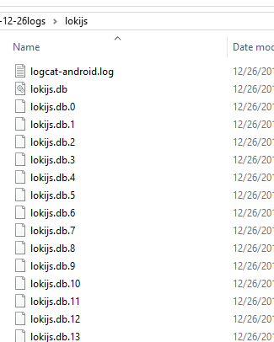
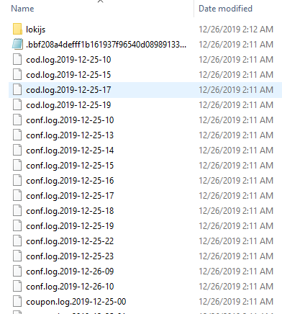
思路
有两个方向：查看终端日志，以及查看终端 loki 看实际数据情况。 这两块都可以通过上传日志来查看。
分析问题的方向：
通过 loki 确认 终端上数据是否正确，若终端数据不正确，比如：配置版本未获取到最新，则需要根据终端连接模式，查询对应的服务端的配置数据版本（餐厅模式对应查餐厅服务端，移动模式对应查总部端（总部端多活需要查看对应站点的 redis））。
若终端上数据正确，而处理结果不正确，则需要联系开发排查原因。
若终端上数据部分正确，比如：数据版本已经是最新（loki26），但是部分数据没有落到 loki中，或者对应的 loki 数据为空。一般可以通过清理数据版本缓存，重新签到来解决。 出现该问题的原因：loki为内存+文件的数据库，终端上操作有可能导致loki从内存持久化到文件时失败，导致数据丢失。

Slide 47
服务端问题调查

Slide 48
思路
一般两类问题：配置同步类、订单事件相关。
分析问题的方向：
优先看总部端，配置类的确认总部端的版本，然后再查看餐厅端版本，若餐厅端版本与总部端版本不一致，则问题聚焦在版本数据同步上，可能的问题点：总部端redis中版本错误、餐厅端配置同步服务报错。
线上订单在终端无法查看的，先看终端连接的服务端，然后查对应服务端是否有该订单，若无，在看总部端是否有订单。若总部端没有，则需要OC查看是否下单成功了。若总部端有餐厅端没有，则需要问题聚焦订单从总部端同步到餐厅端，可能的问题点：核查总部端redis、核查总部端日志、核查餐厅端长短连拉取服务、核查餐厅端apollo配置看长短连连接的站点等。若餐厅端有，终端餐厅模式无法查询到，则一般是由于总部管理端，终端业务类别对应的“查询订单交易类别”中未配置对应的订单交易类别，导致无法查询到。

Slide 49
12月28日 Center 内存溢出问题

Slide 50
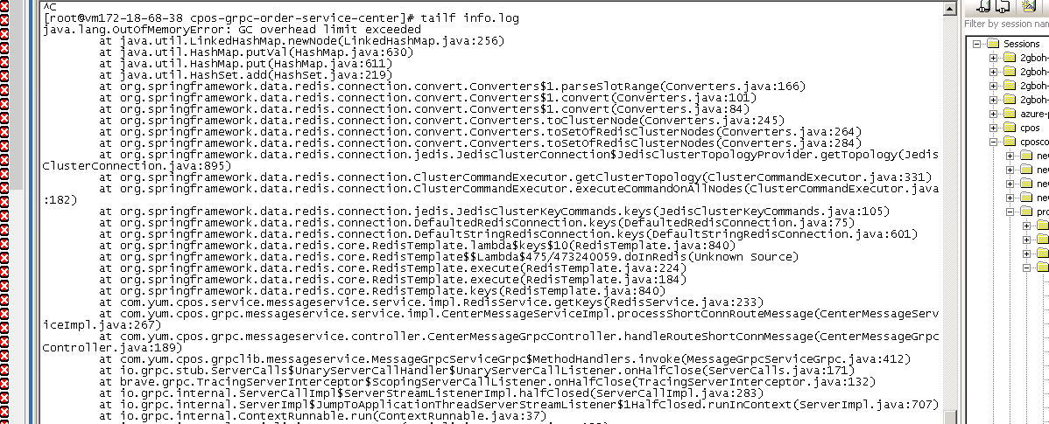
12月28日内存溢出问题 -1

Slide 51
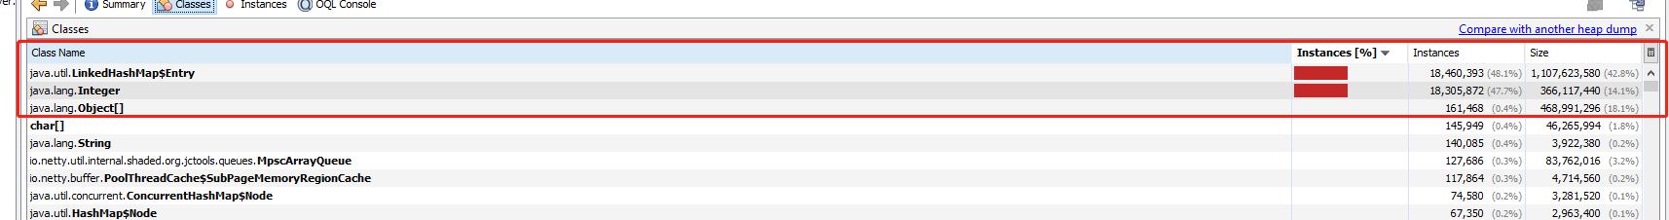
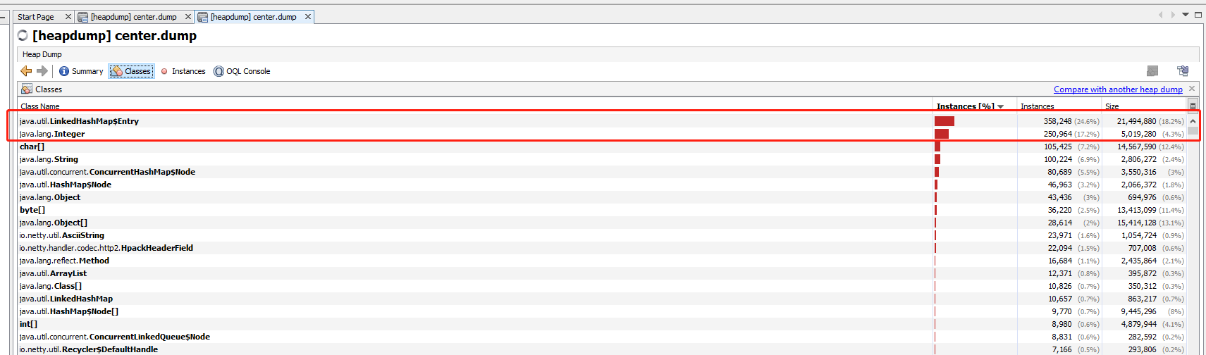
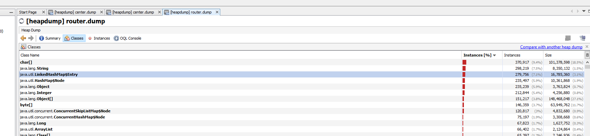
12月28日内存溢出问题 -2

Slide 52
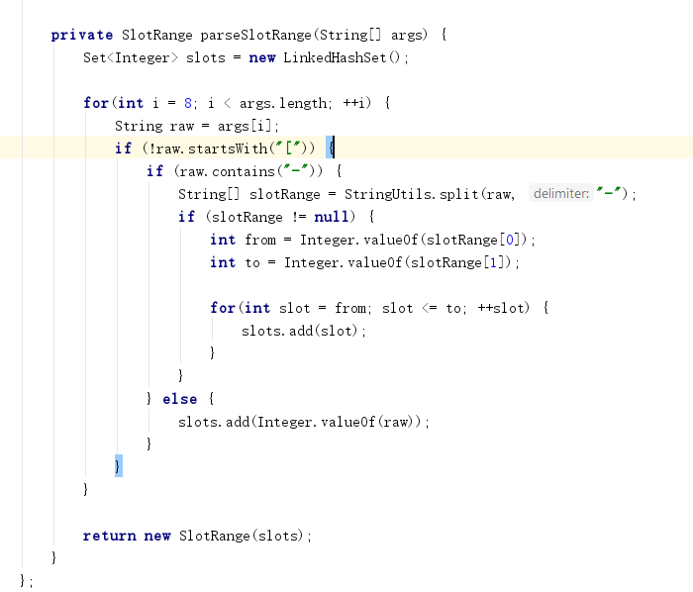
12月28日内存溢出问题 -3

Slide 53
12月28日内存溢出问题 -4
该处理为 从 redis集群中，检索db9数据时，因为是 redis集群，客户端会先请求redis获取集群节点信息，构造每个节点信息时，会构造节点对应的 slot信息，每个slot会创建一个 integer对象放入 linkedHashSet。该对象大小大约为 60字节，Integer大小大约为 20字节。
若一个节点连接数为200时，请求量级为 每3秒，200个餐厅请求。则会有 200*16384（slot数） = 320W 个 integer 以及放入 linkedHashSet。 出问题时 内存中有 1800W。 正常情况时，内存中大约有35W个对象。
原因猜测，因为出问题时点，redis或db连接慢，并且单机餐厅连接数大，导致短连请求对象数高，并且由于连接缓慢，对象持续被引用，无法被GC释放掉。
后续可选的应对策略：
增加 center
增加 center单机内存
餐厅短连 加开关，以及随机延迟

